Slide 1
Scrum e PMBOK 5ª ed.
Principais fundamentos

Slide 2
Scrum – o que é?
O Scrum é o framework ágil mais utilizado no mundo atualmente, sendo considerado por muitos como o passo inicial para a implantação de uma cultura ágil nas empresas que desenvolvem software.
O Scrum diz-se empírico, ou seja, fundamentado na experiência prática de décadas de uso em projetos de software. Algo testado e comprovado no "campo de batalha" das empresas que dependem de tecnologia e fortemente arraigado a 3 pilares principais: a Transparência, a Inspeção e a Adaptação.

Slide 3
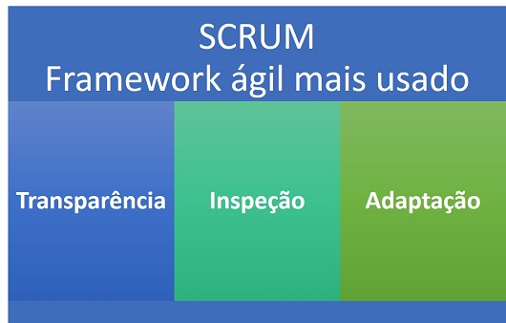
Scrum – o que é?

Slide 4
Scrum – Eventos do ciclo de vida
Eventos prescritos são usados no Scrum para criar uma rotina e minimizar a necessidade de reuniões não definidas no Scrum.
Todos os eventos são eventos time-boxed, de tal modo que todo evento tem uma duração máxima. Uma vez que a Sprint começa, sua duração é fixada e não pode ser reduzida ou aumentada.
Os eventos restantes podem terminar sempre que o propósito do evento é alcançado, garantindo que uma quantidade adequada de tempo seja gasta sem permitir perdas no processo.
Sprint
Reunião de planejamento da Sprint
Reunião diária
Revisão da Sprint
Restrospectiva da Sprint

Slide 5
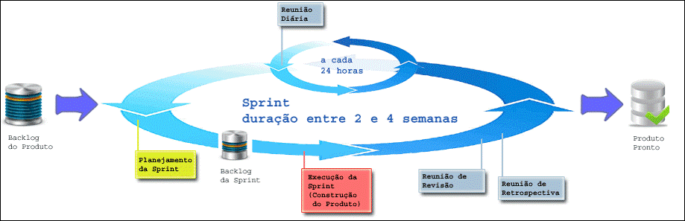
Scrum – Eventos do ciclo de vida

Slide 6
Scrum – Papéis
O Scrum Master: É a pessoa responsável (e apenas uma por time) por garantir que todos estejam aderentes ao processo, sigam as suas regras, participem das suas cerimônias e usem seus artefatos corretamente. É quem ensina, educa e corrige tal qual como prescrito no Guia do Scrum, o livro oficial da metodologia.
O Product Owner: É a pessoa responsável (e apenas uma por time) por manter um registro de todos os requisitos, regras de negócio e prioridades das entregas e que todos conheçam esse registro, chamado de backlog do produto. É quem detém o conhecimento de negócio, quem faz a ponte com o mercado e com os clientes e que tem a visão do produto.
O Time de desenvolvimento ou Development Team: são todos os outros membros do Time Scrum que não sejam o Scrum Master e o Product Owner. É importante que o time tenha tantos desenvolvedores quanto necessário para fazer a entrega acontecer, mas não muitos a ponto de prejudicar o processo, que prescreve entre 3 e 9 desenvolvedores por time.

Slide 7
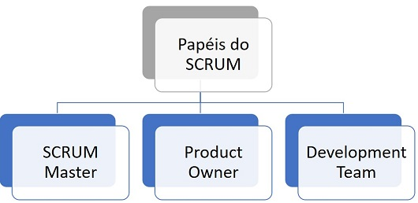
Scrum – Papéis

Slide 8
Scrum – Cerimônias / Eventos
A Sprint Planning é a cerimônia de planejamento da Sprint, que ocorre no primeiro dia da mesma. Nesta cerimônia traça-se o objetivo da sprint (Sprint Goal), o escopo de trabalho (Sprint Backlog) e discute-se como que este trabalho será realizado, em linhas gerais.
A Daily Meeting é uma cerimônia de alinhamento. Acontece todos os dias, no máximo deve durar 15 minutos e cada pessoa tem a sua vez de falar e os demais ouvem;
A Sprint Review é uma cerimônia para receber feedback dos stakeholders e ajustar o curso do projeto, garantindo a comunicação e diminuindo o risco do projeto como um todo. Em nenhuma Sprint Review é a apresentação do trabalho planejado x trabalho realizado é o principal foco.
A Sprint Retrospective é uma cerimônia que deve acontecer sempre no último dia da sprint, para "fechar" a mesma com duração máxima de três horas para cada trinta dias de sprint, onde todo o Time Scrum deve participar, o objetivo é analisar tudo o que aconteceu nesta sprint que está encerrando e propor melhorias para a próxima.

Slide 9
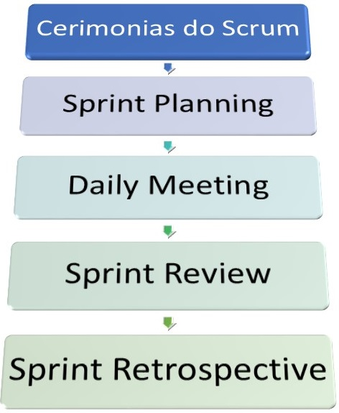
Scrum – Cerimônias / Eventos

Slide 10
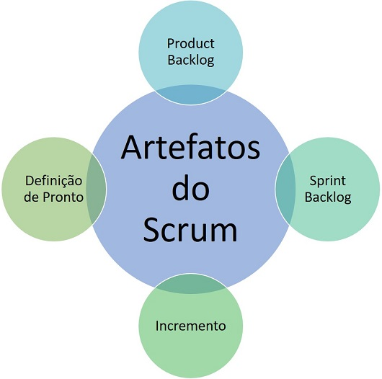
Scrum – Artefatos

Slide 11
Scrum – Artefatos – Product Backlog
Product Backlog é a "lista" (embora não tenha que ser exatamente uma lista) de requisitos que o Product Owner deseja para o produto. Sim, o Product Owner é o dono do Product Backlog e cabe a ele mantê-lo priorizado, visível e refinado, tendo a palavra final sobre o mesmo dentro do Time Scrum. O Scrum não prescreve um formato único para o Product Backlog, mas discutiremos algumas abordagens comuns futuramente.

Slide 12
Scrum – Artefatos – Sprint Backlog
Sprint Backlog é uma versão do Product Backlog com o escopo a ser trabalhado pelo Time de Desenvolvimento na próxima iteração. Ele é criado a partir dos itens mais priorizados do Product backlog durante as discussões da Sprint Planning, tem seus requisitos quebrados em tarefas realizáveis pelo time e seu esforço estimado para que o time possa ter uma noção da sua velocidade e do tempo de desenvolvimento do roadmap como um todo.

Slide 13
Scrum – Artefatos – Incremento
O Incremento é um artefato oriundo do resultado dos esforços do Time de Desenvolvimento durante a Sprint. Ele geralmente é composto por software com potencial de ser liberado para produção, situação na qual o time terá gerado valor real para o cliente, tal qual como descrito no Manifesto Ágil.

Slide 14
Scrum – Artefatos – Definição de Pronto (DoD)
Definição de Pronto (Definition of Done - DoD), um documento contendo uma definição comum e clara do que "DONE" (pronto) significa para o time.
Product Owner, Scrum Master, o Time de Desenvolvimento e os demais stakeholders diretamente ligados ao projeto devem ter um entendimento único da situação real de um incremento dito como pronto.

Slide 15
PMBOK 5ª ed. – o que é?
O Guia PMBOK® é um manual de boas práticas aplicadas ao gerenciamento de projetos, e é mantido pelo Project Management Institute, o PMI®.
PMBOK® é uma abreviação do inglês “Project Management Body Of Knowledge” que podemos traduzir para o português como “O Corpo de Conhecimento em Gerenciamento de Projetos”, ou como o próprio PMBOK® em português se entitula: “O Guia do Conhecimento em Gerenciamento de Projetos”.

Slide 16
PMBOK 5ª ed. – Como está organizado?
O Guia possui 5 grupos de processos que abrangem agora 10 áreas de conhecimento.
A partir desta combinação de grupos de processos com áreas de conhecimento, o Guia apresenta 47 processos que são sugeridos como necessários e aplicáveis para se gerenciar um projeto, desde o seu início até a sua entrega. É apenas um guia, como o próprio nome confirma, e possui boas práticas que podem ser aplicadas na maioria dos projetos, na maior parte do tempo.
Cada processo deve ser aplicado de acordo com os seus projetos e aplique os que melhor lhe ajudarão no dia a dia de seu gerenciamento.

Slide 17
PMBOK 5ª ed. – Como está organizado?
Áreas de conhecimento | Grupo de processos de iniciação | Grupo de processos de planejamento | Grupo de processos de execução | Grupo de processos de monitoramento e controle | Grupo de processos de encerramento
Gerenciamento da integração do projeto | Desenvolver o termo de abertura do projeto | Desenvolver o plano de gerenciamento do projeto | Orientar e gerenciar o trabalho do projeto | Monitorar e controlar o trabalho do projeto | Encerrar o projeto ou fase | 6 processos
 |  |  |  | Realizar o controle integrado de mudanças
Gerenciamento do escopo do projeto |  | Planejar o gerenciamento do escopo |  | Validar o escopo |  | 6 processos
 |  | Coletar os requisitos |  | Controlar o escopo
 |  | Definir o escopo
 |  | Criar a estrutura analítica do projeto (EAP)

Slide 18
PMBOK 5ª ed. – Como está organizado?
Gerenciamento do tempo do projeto |  | Planejar o gerenciamento do cronograma |  | Controlar o cronograma |  | 7 processos
 |  | Definir as atividades
 |  | Sequenciar as atividades
 |  | Estimar os recursos das atividades
 |  | Estimar as durações das atividades
 |  | Desenvolver o cronograma
Gerenciamento dos custos do projeto |  | Planejar o gerenciamento dos custos |  | Controlar os custos |  | 4 processos
 |  | Estimar os custos
 |  | Determinar o orçamento

Slide 19
PMBOK 5ª ed. – Como está organizado?
Gerenciamento da qualidade do projeto |  | Planejar o gerenciamento da qualidade | Realizar a garantia da qualidade | Controlar a qualidade |  | 3 processos
Gerenciamento dos recursos humanos do projeto |  | Planejar o gerenciamento dos recursos humanos | Mobilizar a equipe do projeto |  |  | 4 processos
 |  |  | Desenvolver a equipe do projeto
 |  |  | Gerenciar a equipe do projeto
Gerenciamento dos recursos de comunicações do projeto |  | Planejar o gerenciamento das comunicações | Gerenciar as comunicações | Controlar as comunicações |  | 3 processos
Gerenciamento dos riscos do projeto |  | Planejar o gerenciamento dos riscos |  | Controlar os riscos |  | 6 processos
 |  | Identificar os riscos
 |  | Realizar a análise qualitativa dos riscos
 |  | Realizar a análise quantitativa dos riscos
 |  | Planejar as respostas aos riscos

Slide 20
PMBOK 5ª ed. – Como está organizado?
Gerenciamento das aquisições do projeto |  | Planejar o gerenciamento das aquisições | Conduzir as aquisições | Controlar as aquisições | Encerrar as aquisições | 4 processos
Gerenciamento das partes interessadas no projeto | Identificar as partes interessadas | Planejar o gerenciamento das partes interessadas | Gerenciar o engajamento das partes interessadas | Controlar o engajamento das partes interessadas |  | 4 processos
 | 2 processos | 24 processos | 8 processos | 11 processos | 2 processos | 47 processos

Slide 21
Scrum e PMBOK – material audiovisual
Agora, vamos conhecer alguns profissionais / autores de obras que utilizam o Scrum e o PMBOK.
O vídeo de Cruz, Fábio demonstra como usar as ferramentas do PMBOK conjuntamente com o ciclo de vida do Scrum
https://www.youtube.com/watch?v=pnVtO5vHL98
O vídeo de Vargas, Ricardo onde demonstra o fluxo de processos do guia PMBOK 5 ed.
https://www.youtube.com/watch?v=7mXCpntb-rA

Slide 22
Scrum e PMBOK – da teoria à prática
Agora, vamos praticar!
A proposta é que o grupo faça, a título de exercício, os seguintes processos do guia PMBOK
Desenvolver o termo de abertura do projeto
Identificar as partes interessadas

Slide 23
Referências:
https://www.scrumguides.org/docs/scrumguide/v1/Scrum-Guide-Portuguese-BR.pdf
http://www.fabiocruz.com.br/pmbok5/
https://pt.slideshare.net/serge_rehem/scrum-em-15-minutos
https://ricardo-vargas.com/pt/videos/elaboration-of-the-processes-flow-of-the-pmbok-r-guide-5th-edition/

Slide 24
Obrigado pela atenção e participação

